Slide 1
HorizonNet 논문 해석
길다영
2021. 07. 12
https://github.com/sunset1995/HorizonNet 참고.

Slide 2
3.1
3.2
3.3
HorizonNet
Post-processing
Pano Stretch
Data Augmentation
3. Approach
1D Layout Representation
Feature Extractor
Recurrent Nueral Network for Capturing Global Infor-mation
Recovering the Floor and Ceiling Planes
Recovering Wall Planes
목차
Contents
4.1
4.2
4.3
4. Experiments
Datasets
Training Details
Cuboid Room Results
4.4
4.5
Ablation Study
Non-cuboid Room Results

Slide 3
3. Approach

Slide 4
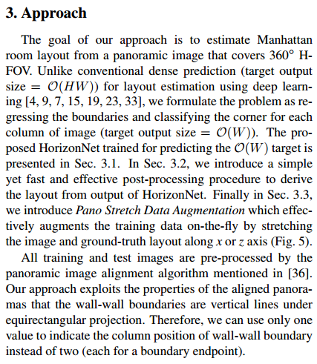
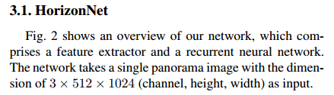
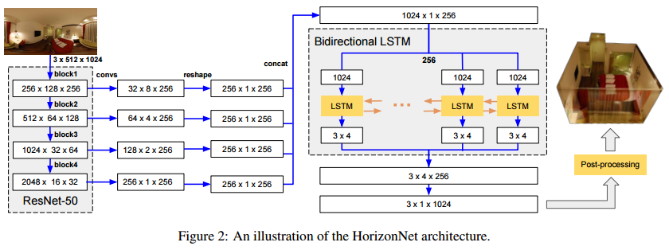
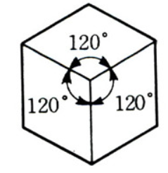
HorizonNet
목표 : 360도 파노라마 이미지로부터 Manhattan room layout 추정
3.1
경계를 회귀시키고 이미지의 각 열의 모서리를 분류함으로써 문제를 공식화함.
3.1
: 대상을 예측하기 위해 훈련된 HorizonNet이 제시되어 있음.
3.2
: HorizonNet의 결과로부터 Layout 도출하는 후처리 결과 소개.
3.3
: Pano Stretch Data Augmentation (x축이나 z축을 따라 ground-truth layout과 image를 늘리고 줄임으로써 훈련 데이터를 효과적으로 확장.)
접근 방식 : 정렬된 파노라마의 특성(등각 투영 하에 벽-벽 경계는 수직선임) 이용.
두개의 값(각 경계 끝점) 대신 하나의 값(벽-벽 경계의 열 위치)만을 사용 가능.
Fig2
: 특징 추출기와 순환 신경망을 이룸.
: 3*512*1024 (channel, height, width)의 단일 파노라마 이미지를 input으로 취함.
Manhattan World 가정 : 영상에 나타나는 평면들은 3차원상에서 서로 직교하는 평면들 로만 이루어져 있다.
등각 투영 : 육면체를 투영할 때, 3축의 선분이 각각 120도로 이루어져 윤곽이 정육각형이 되는 투영.

Slide 5
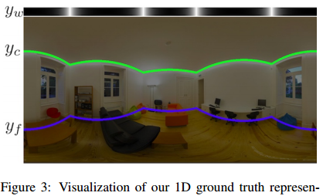
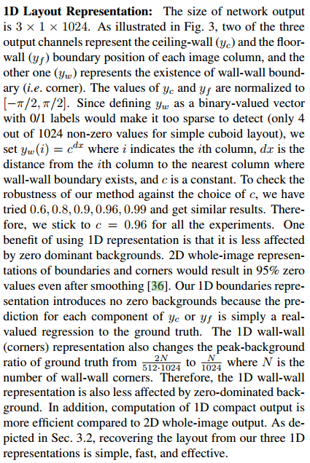
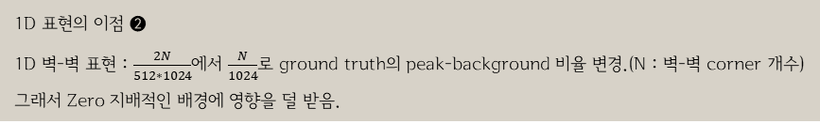
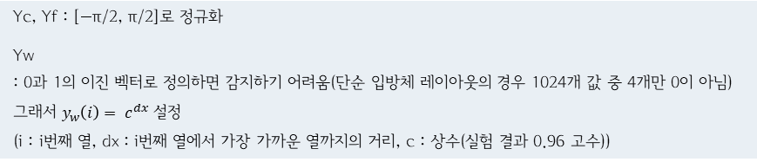
1D Layout Representation
HorizonNet
네트워크 출력 크기 : 3 * 1 * 1024
Fig3
: Yc(천장-벽), Yf(바닥-벽), Yw(벽-벽, corner)
3.1
Yc, Yf : [−π/2, π/2]로 정규화
Yw
: 0과 1의 이진 벡터로 정의하면 감지하기 어려움(단순 입방체 레이아웃의 경우 1024개 값 중 4개만 0이 아님) 그래서 $y_{w}\left(i\right)= c^{dx}$ 설정
(i : i번째 열, dx : i번째 열에서 가장 가까운 열까지의 거리, c : 상수(실험 결과 0.96 고수))
1D 표현의 이점 ❶
zero 지배적인 배경에 영향을 덜 받음. (Yc와 Yf의 각 성분에 대한 예측은 ground truth에 대한 실제 값 회귀이기 때문)
경계와 corner의 2D 표현 : 평활화 후 95%가 zero 값임.
1D 표현의 이점 ❷
1D 벽-벽 표현 : $\frac{2N}{512∗1024}$에서 $\frac{N}{1024}$로 ground truth의 peak-background 비율 변경.(N : 벽-벽 corner 개수)
그래서 Zero 지배적인 배경에 영향을 덜 받음.
1D 표현의 이점 ❸
2D의 출력에 비해 1D의 출력이 연산이 더 빠르고, 간단하며 효율적임

Slide 6
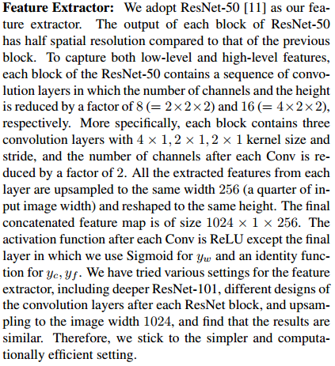
Feature Extractor
동일한 너비
동일한 높이
채널수
높이
HorizonNet
ResNet-50 참고
https://velog.io/@arittung/ResNet-50
3.1
ResNet 50 이외의 다른 특징 추출기 선택하여 진행해보기
특징 추출기로써 ResNet-50 선택.
ResNet50의 각 block의 출력은 이전 block에 비해 공간 분해능이 절반.
ResNet-50의 각 block에는 채널수가 8(2*2*2)로 감소, 높이는 16(4*2*2)로 감소하는 convolution layer가 포함되어 있음.
Low-level 및 high level의 기능을 모두 캡쳐 하기 위함.
각 block은 3개의 convolution layers를 가짐. 4x2, 2x1, 2x1의 커널 사이즈와 stride 가짐.
각 conv의 채널 수는 1/2로 감소.
동일한 너비 256(입력 이미지 너비의 ¼)로 upsampled 되고, 동일한 높이로 재구성됨.
마지막으로 연결된 기능 지도의 size : 1024 x 1 x 256
ResNet 101 등의 다양한 기능 추출기, 다양한 convolution layer 설계, 1024로 upsampling 하는 등 다양한 설정을 시도했지만 결과는 비슷했음.

Slide 7
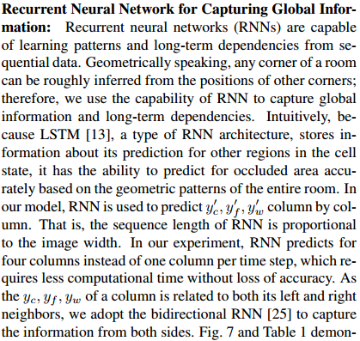
Recurrent Nueral Network for Capturing Global Infor-mation
HorizonNet
3.1
RNN 참고
https://velog.io/@arittung/ANN-DNN-CNN-RNN#rnn-recurrent-neural-network
RNN 사용 이유
: 순차 데이터 로부터 패턴과 장기 의존성 학습 가능.
: 방의 모서리는 다른 모서리의 위치에서 대략적으로 추론 가능
LSTM
RNN의 종류 중 하나.
이 부분(RNN, LSTM)은 추후 더 공부하여 완성할 것임

Slide 8
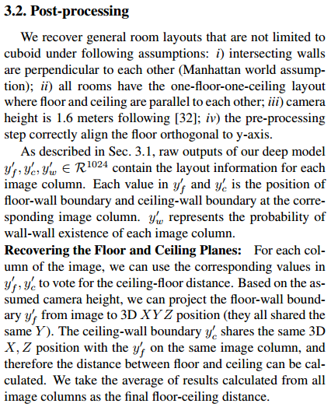
Recovering the Floor and Ceiling Planes
3.2
Post-processing
다음의 4가지 가정 하에 cuboid에 한정되지 않는 room layout을 복구.
교차하는 벽은 서로 수직이다. (Manhattan world 가정)
모든 방은 서로 평행한 하나의 바닥과 하나의 천장을 가짐.
카메라 높이는 1.6m
전처리 단계는 바닥을 y축에 직교하도록 정렬.
3.1에 나타났듯이
딥러닝 모델의 출력은 각 이미지 열에 대한 layout information이 포함.
Yf : 바닥-벽 경계
Yc : 천장-벽 경계
Yw : 벽-벽 존재 확률
바닥과 천장 평면 복구
바닥-천장 거리에 대한 투표를 위해 Yf, Yc에 상응하는 값을 사용 가능.
카메라 높이에 기초하여, Yf(바닥-벽 경계)를 3D (X,Y,Z) 위치로 투영 가능. → 모두 같은 Y 공유함.
Yc(천장-벽 경계)는 같은 이미지 열에서 Yf와 동일한 3D X,Z 위치를 공유.
따라서 바닥과 천장 거리 계산 가능.
우리는 모든 이미지의 열로부터 계산된 결과들의 평균을 바닥-벽 천장 거리로 계산.
Manhattan World 가정 : 영상에 나타나는 평면들은 3차원상에서 서로 직교하는 평면들 로만 이루어져 있다.

Slide 9
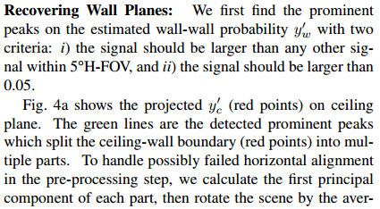
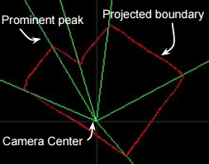
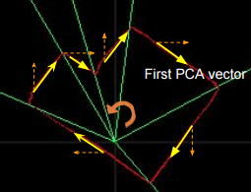
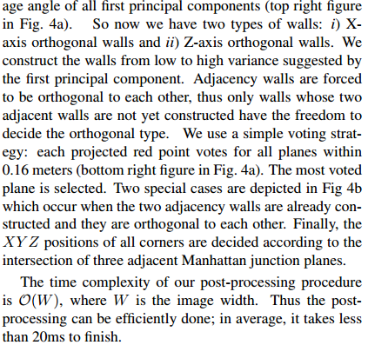
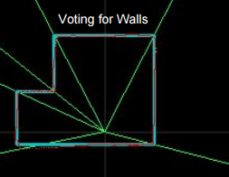
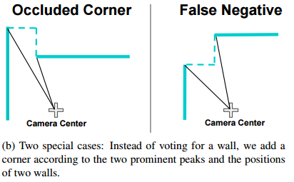
벽 평면 복구
Recovering Wall Planes
Yw(벽-벽의 존재 확률)에서 다음 두가지 기준을 가지고 눈에 띄는 봉우리를 찾음.
그 신호는 어떤 다른 신호보다 커야 함.
그 신호는 0.0보다 커야 함.
3.2
Post-processing
천장에서 Yc(천장-벽 경계, 빨간 선)를 보여줌.
녹색 선 : 천장-벽 경계(빨간 선)를 여러 부분으로 나누는 눈에 띄는 peak를 감지함.
전처리 단계에서 실패할 수 있는 수평 정렬을 처리하기 위해 각 부분의 주 성분 계산함. 그리고 모든 첫번째 주성분의 평균 각에 의해 scene을 회전시킴.
그러면 우리는 다음 두가지 유형의 벽을 가지게 된다.
X축 직교벽
Z축 직교벽
첫번째 주성분에 의해 제시된 낮은 variance에서 높은 variance까지 벽을 만듦.
인접한 벽은 서로 직교해야 함.
오직 두개의 인접한 벽을 가져야만 직교유형을 결정할 자유도를 가질 수 있음.
간단한 투표 전략을 사용함.
각 투영된 red point는 모든 평면들에 대해 투표함.
가장 많이 투표 받은 평면이 선택됨.
다음 두가지 특별한 경우 있음
두 직교하는 벽이 이미 만들어졌을 경우와 그들이 서로 직교할 경우
모든 코너의 XYZ 위치는 인접한 Manhattan 접속평면 3개의 교차점에 따라 결정됨.
post-processing의 시간 복잡도 = O(W)
W 는 이미지 너비.
평균적으로 20ms 보다 덜 걸림.
벽에 투표하는 대신, 두개의 두드러진 봉우리와 두 개의 벽의 위치에 따라 코너를 추가함.

Slide 10
3.3
Pano Stretch Data Argumentaion

Slide 11
4. Experiments

Slide 12
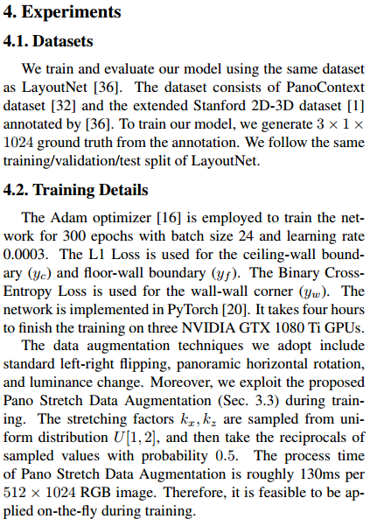
4.2
Training Details
Datasets
LayoutNet[36]과 동일한 데이터 세트를 사용하여 모델을 교육하고 평가한다.
데이터 세트는 [32] PanoContext 데이터 세트와 [36] 주석이 달린 확장된 Stanford 2D-3D 데이터 세트[1]로 구성된다.
모델을 훈련시키기 위해, 주석으로부터 3 * 1 * 1024개의 ground truth를 생성한다.
LayoutNet의 동일한 교육/검증/테스트 분할을 수행한다.
4.1
L1 손실은 천장-벽 경계(yc) 및 바닥-벽 경계(yf)에 사용된다.
Binary CrossEntropy Loss는 벽면 코너(yw)에 사용된다.
네트워크는 PyTorch [20]에서 구현된다.
NVIDIA GTX 1080Ti GPU 3개에 대한 교육을 완료하는 데 4시간이 소요된다.
우리가 채택하는 데이터 확대 기법에는 표준 좌측-우측 플립, 파노라마 수평 회전 및 휘도 변화가 포함된다.
또한, 우리는 훈련 중에 제안된 Pano Stretch 데이터 확대(3.3절)를 활용한다.
스트레칭 인자 kx, kz는 균일 분포 U[1, 2]에서 샘플링된 다음 0.5 확률로 샘플링된 값의 역수를 구한다.
Pano Stretch Data Augment의 프로세스 시간은 512 x 1024 RGB 이미지당 약 130ms이다.
따라서 훈련 중에 즉시 적용하는 것이 가능하다.

Slide 13
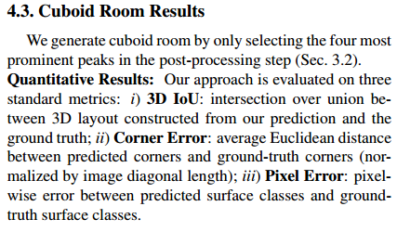
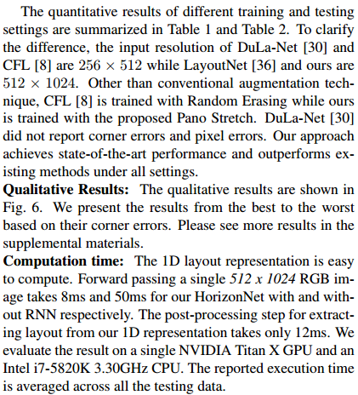
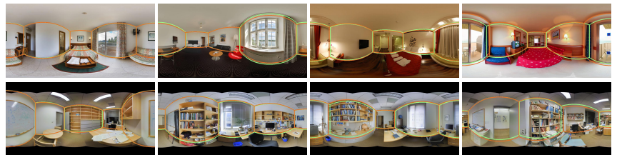
Cuboid Room Results
Post – processing 단계에서 가장 두드러진 네 개의 피크를 선택하여 cuboid room을 생성한다(3.2절).
정량적 결과 : 접근 방식은 다음 세 가지 표준 메트릭스에서 평가된다
3D IoU : 우리의 예측에서 생성된 3D 배치와 실측 진실 사이의 결합에 대한 교차점
코너 오류 : 예측 코너와 지면 실측 코너 사이의 평균 유클리드 거리(이미지 대각선 길이로 정규화)
픽셀 오류: 예측 표면 클래스와 지면 진실 표면 클래스 사이의 픽셀 단위 오류.
4.3
다른 훈련 및 시험 설정의 정량적 결과는 표 1과 표 2에 요약되어 있음.
차이를 명확히 하기 위해,
DuLa-Net [30]과 CFL [8]의 입력 해상도는 256 * 512이고, LayoutNet [36]과 우리의 입력 해상도는 512 * 1024.
기존의 증강 기법 외에 CFL[8]은 무작위 소거로 훈련되고, 반면 우리는 제안된 Pano Stretch로 훈련한다.
DuLa-Net [30]은 코너 오류와 픽셀 오류를 보고하지 않았다.
우리의 접근 방식은 최첨단 성능을 달성하고 모든 설정에서 기존 방법을 능가한다.
정성적 결과는 그림 6에 나타나 있다. 코너 오류를 기준으로 최고에서 최악으로 결과를 제시한다.
계산 시간 : 1D 레이아웃 표현은 계산하기 쉽다.
단일 512 x 1024 RGB 이미지를 전달하려면 HorizonNet의 경우 RNN이 존재하면 8ms, 존재하지 않으면 50ms가 걸린다.
1D 표현에서 레이아웃을 추출하기 위한 후 처리 단계는 12ms에 불과하다.
단일 NVIDIA Titan X GPU와 Intel i7- 5820K 3.30GHz CPU에서 결과를 평가한다.
보고된 실행 시간은 모든 테스트 데이터에 걸쳐 평균화 된다.
RNN 존재하는 경우와 존재하지 않는 경우 직접 비교

Slide 14
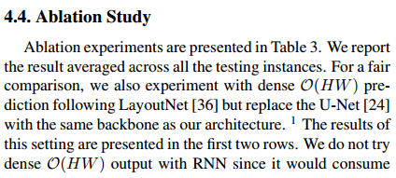
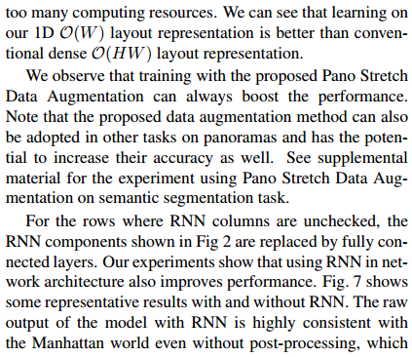
4.4
Ablation Study
절제 연구
제안된 Pano Stretch Data Argumentation를 통한 훈련이 성능을 향상시킬 수 있다는 것이 관찰됨.
제안된 Data Augmentation은파노라마의 다른 작업에 채택되고 잠재적인 정확도를 높이기 위한 것.
RNN 열이 선택되지 않은 행의 경우, RNN의 구성 요소는 fully connected layers로 구성된다.
우리의 실험은 네트워크 아키텍처에서 RNN을 사용하는 것도 성능을 향상시킨다는 것을 보여준다.
그림 7은 RNN을 포함하거나 포함하지 않은 몇 가지 대표적인 결과를 보여준다.
RNN을 사용한 모델의 출력은 사후 처리가 없어도 Manhattan world와 매우 일치하며, 이는 RNN이 전체 room의 기하학적 패턴을 캡처할 수 있는 능력을 보여준다.

Slide 15
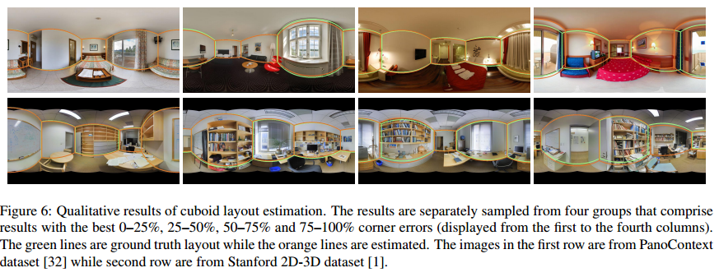
4.4
Ablation Study
첫번째 줄은 panoContext dataset
두번째 줄은 Stanford 2d3d dataset

Slide 16
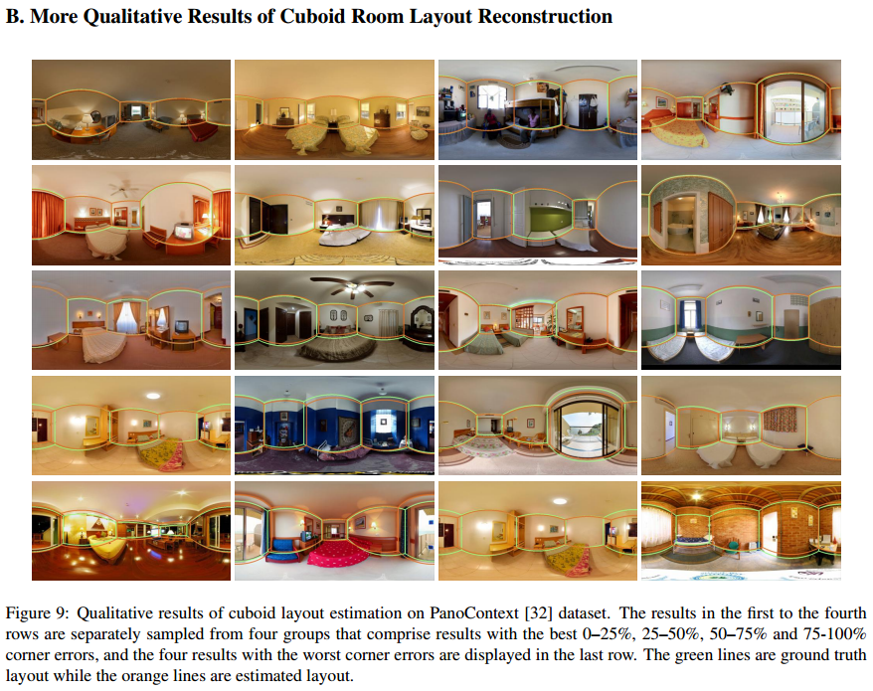
panoContext dataset
4.4
Ablation Study
0-25%
25-50%
50-75%
75-100%
가장 심각한 모서리 오류

Slide 17
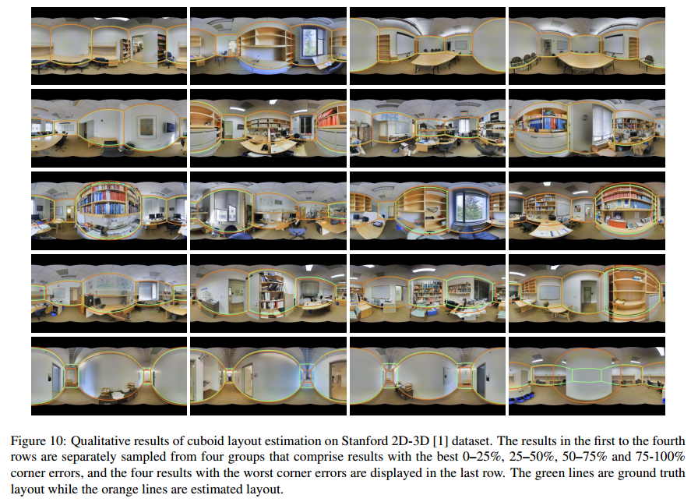
Stanford 2d3d dataset
4.4
Ablation Study
0-25%
25-50%
50-75%
75-100%
가장 심각한 모서리 오류

Slide 18
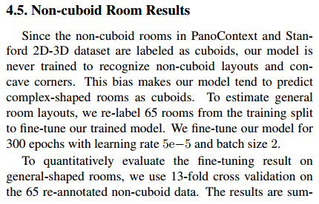
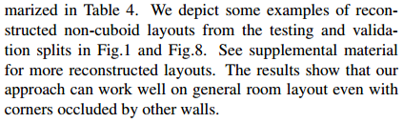
4.5
Non-Cuboid Room Results
PanoContext 및 Stanford 2D-3D 데이터 세트의 non-cuboid room은 cuboid로 labeled되므로, 우리의 모델은 non-cuboid 레이아웃을 인식하고 모서리를 오목하도록 결코 훈련되지 않는다.
이 편향은 우리의 모델이 복잡한 모양의 방을 cuboid로 예측하는 경향이 있게 만든다.
일반적인 룸 레이아웃을 추정하기 위해, 우리는 훈련 분할에서 65개의 룸에 레이블을 다시 지정하여 훈련된 모델을 미세 조정한다.
우리는 5e-5 learning rate와 batch size 2를 가지고 300 epochs로 모델을 미세 조정한다.
일반 모양의 룸에 대한 미세 조정 결과를 정량적으로 평가하기 위해 65개의 다시 주석 처리된 non-cuboid 데이터에 대해 13배 교차 검증을 사용한다.
결과는 표 4에 나타난다.
Fig 1과 Fig 8의 테스트 및 검증 분할에서 재구성된 non-cuboid 레이아웃의 예를 설명한다.
결과는 우리의 접근 방식이 다른 벽으로 가려진 모서리를 사용하더라도 일반적인 방 배치에서 잘 작동할 수 있다는 것을 보여준다.
Non-cuboid 보완해보기

Slide 19
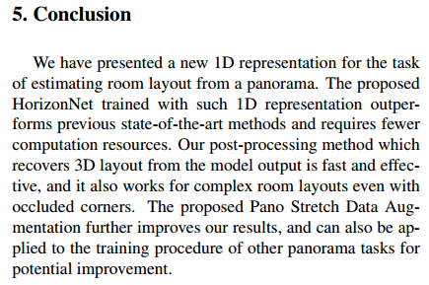
5
Conclusions
우리는 파노라마에서 룸 레이아웃을 추정하는 작업을 위한 새로운 1D 표현을 제시했다.
그러한 1D 표현을 사용하여 훈련된 제안된 HorizonNet은 이전의 최첨단 방법을 능가하고
더 적은 계산 리소스를 필요로 한다.
모델 출력에서 3D 레이아웃을 복구하는 우리의 후처리 방법은 빠르고 효과적이며, 막힌 모
서리가 있더라도 복잡한 룸 레이아웃에 효과적이다.
제안된 Pano Stretch 데이터 확대는 우리의 결과를 더욱 향상시키며, 잠재적 개선을 위한
다른 파노라마 작업의 훈련 절차에도 적용할 수 있다.

Slide 20
감사합니다.
The End

